Slide 1

Python期末作品
贪吃蛇小游戏
黄广治 龙飞沪
董程辉 吴 津

Slide 2
前言
使用Python设计出一份属于自己的贪吃蛇游戏脚本，学习并掌握Pygame库部分使用方法，使游戏内容完整度向现有贪吃蛇类游戏内容完整度靠拢，最终能提供流畅的游戏体验。
目标

Slide 3
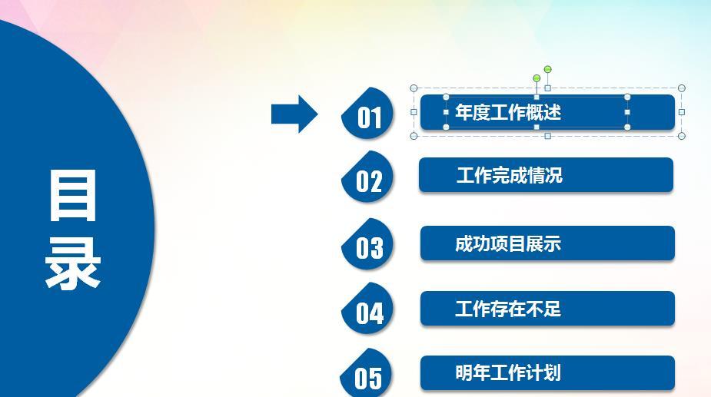
主目录
CONTENTS
代码介绍
4
2
成果展示
致谢
3
经验总结
5
1
内容策划

Slide 4
1
内容策划
Content planning

Slide 5
小组历程
编写
运行程序，再次完善程序，增加游戏体验
收尾
讨论“贪吃蛇”代码块分类及功能实现
6.19
6.23
6.25
参考网络代码，来完成游戏运行代码
编写系统说明文件，录制程序运行视频，制作ppt
完善
学习
6.18
讨论
6.15
在网上搜索并学习观看相关游戏代码实现过程

Slide 6
2
代码介绍
Code introduction

Slide 7
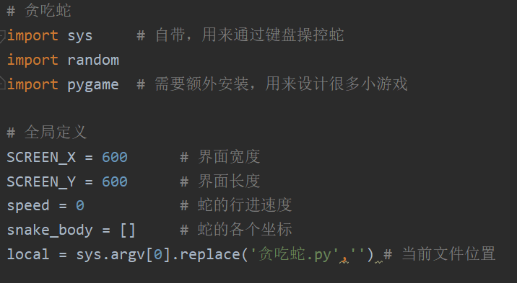
导入第三方库+定义全局变量

Slide 8
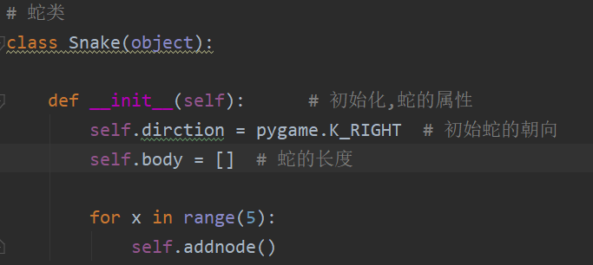
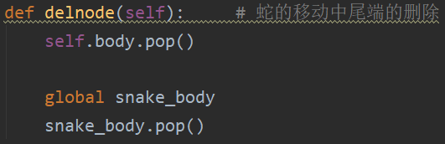
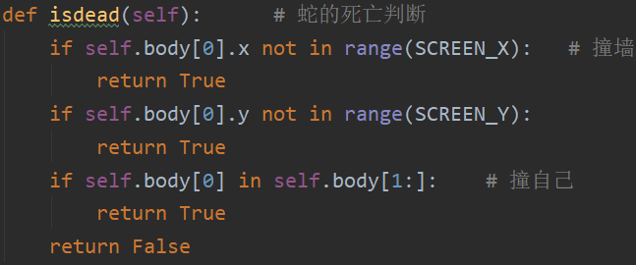
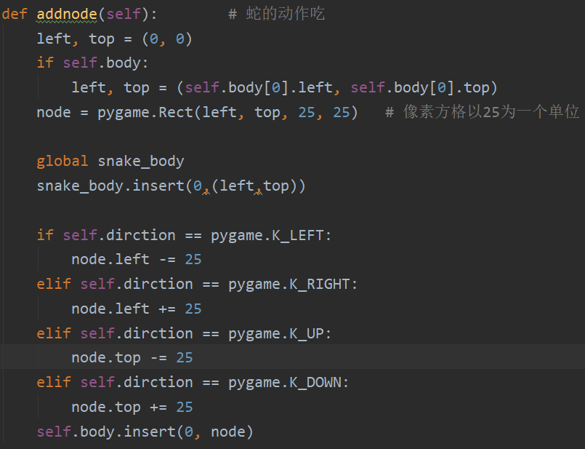
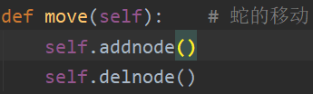
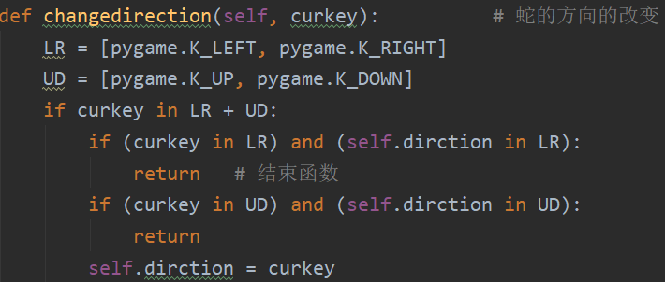
蛇类
属性
1.初始化长度
2.头 方向
方法
1.吃
2.死亡
3.移动
4.方向

Slide 9
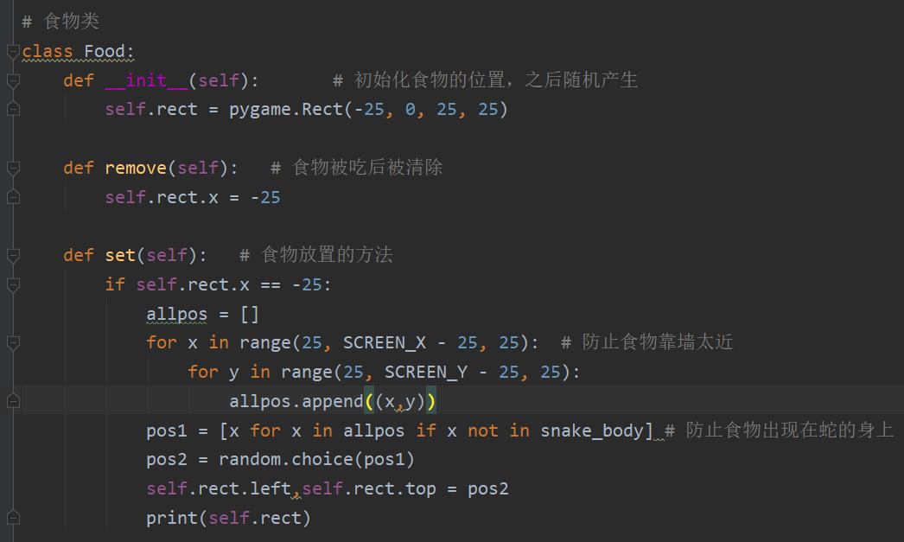
食物类
属性
1.初始化位置
方法
1.放置
2.清除

Slide 10
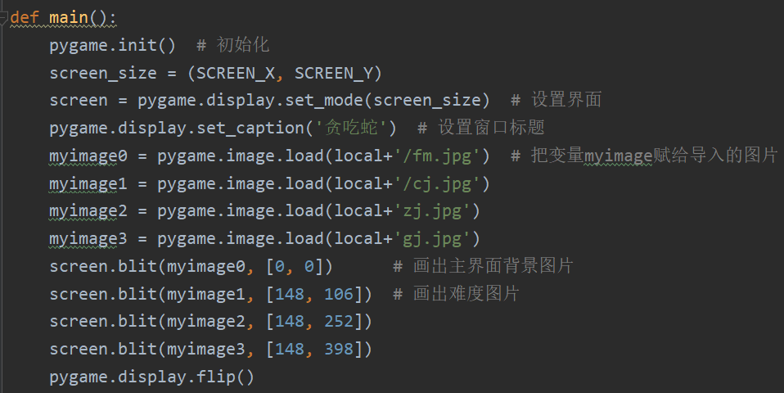
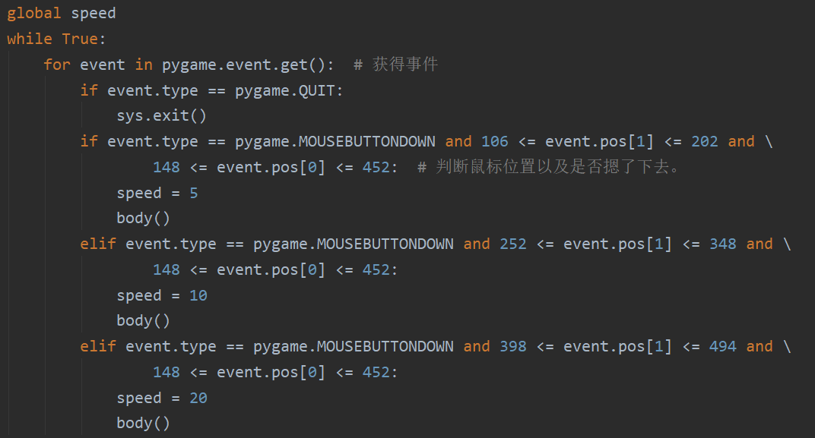
主界面
1.画出界面
2.选择难度

Slide 11
游戏界面
1.画出游戏界面
2.判断蛇头与食物是否位置重合
3.计算并显示分数
4.判定游戏的暂停和继续
5.判定死亡并显示死亡界面
6.根据选择难度更新游戏界面

Slide 12
3
成果展示
ACHIEVEMENT DISPLAY

Slide 13
4
经验总结
PROGRAMMING

Slide 14
经验总结
开始界面按钮的图片范围必须精确，防止出现按下按钮后无反应的情况。
2
游戏结束后须返回开始界面的难度选择，否则无法进行难度调整。
食物类的编写中要注意食物出现的范围，必须在窗口范围内且不能出现在蛇的身体上。
3
1
经验总结

Slide 15
5
致谢
Thank you!

